Slide 1
西安交通大学硕士研究生中期答辩进展答辩
姓名：李富荣
导师：金莉
2019年7月4日

Slide 2
目录

Slide 3
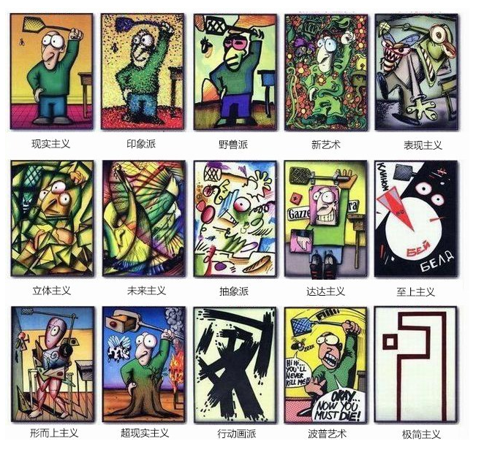
研究背景1

Slide 4
研究背景2

Slide 5
数据预处理

Slide 6
模型训练

Slide 7
工作小结
面临的问题

